Slide 1
mini Lab 06 RAM 분석 201810766 김필규

Slide 2
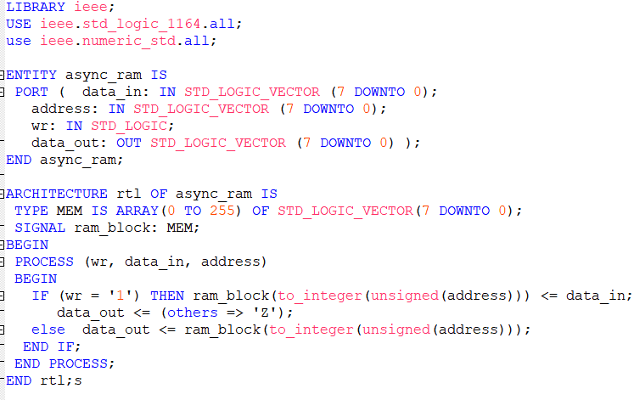
다음 page의 VHDL code를 이용하여 Async, Dual-port, Single-address RAM을 구현하라.

Slide 3
6-1. Async의 의미
Sync RAM은 clk을 사용해서 메모리의 access를 조정하지만 이번 실습의 Async RAM 은 클록이 없이 input 에 대한 output이 즉각적으로 반환된다.
Sync 방식이 Async 방시보다 더 복잡힌 패턴의 연산 수행이 가능하다.

Slide 4
6-1Dual port 의 의미
Single port 와 달리, Data_in Data_ out 두포트 각각을 이용하여 읽기와 쓰기를 수행할 수있다. 두포트는 wr의 값에 따라서 1일때는 데이터를 입력 해주고, 0이라면 ram block 이 가진 메모리를 random_ out 으로 내보낸다.
이와같은 듀얼포트는 빠른 데이터 처리를 할 수 있게된다.

Slide 5
6-1 Single address 의 의미
한개의 address 포트로 read할때의 address와 write 할 때의 address 를 표현해준다.

Slide 6
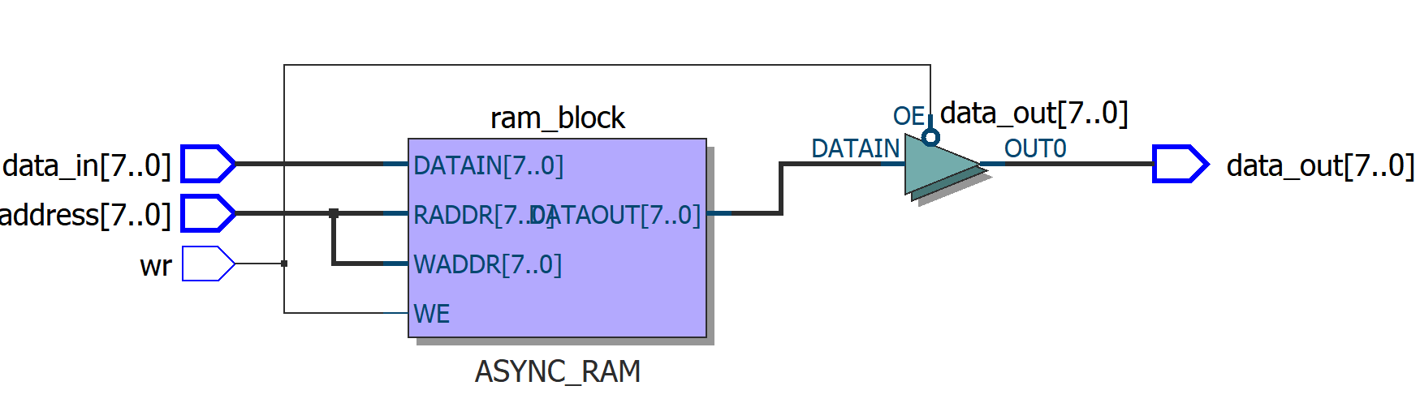
RTL viewer
Cyclone4 에 내장된 ASYNC_ RAM 블록을 사용했다. clock이 없는 비동기식 램이다.
Data_out 은 wr 값에의해 write 하는 동안에는 read out이 되지 않도록 하는 tri-state buffer에 연결되어있다.
Single address로써 Read ,write이 모두 같은 address port 를 사용하고있다.

Slide 7
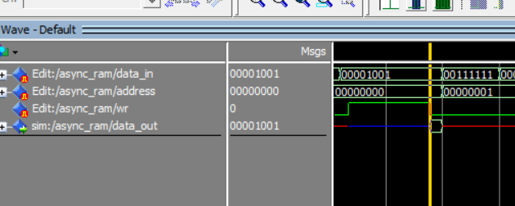
6-1 시뮬레이션
첫번째 write 구간을 지난후
address 0번지 메모리에 00001001이 담겨있다는것을 알 수있었다.
짧은 순간이었지만 wr이 0으로 바뀌면서 0번지가 data_out 되면서 같은값을 out 했다.

Slide 8
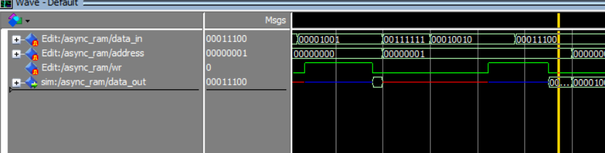
6-1 시뮬레이션
두번째 write 은 일부로 data in 이 변경되는 구간에 설정해보았다.
Async ram답게 즉각적으로 address 1번지에 변경후의 값을 저장했다.
파랑색 부분에 마우스를 대보니 ZZZZZ이러한 output value가 있었다.
Wr 가 1일때 z 값을 output 한다고 써놓은 포이 코드의 결과물인듯 하다.

Slide 9
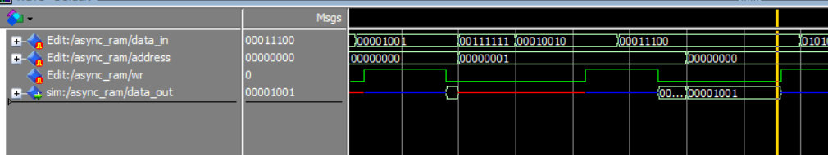
6-1 시뮬레이션
다시 0번지 주소일때는 이전에 저장해놓았던 00001001 이 출력되는 것을 확인할 수 있다. SRAM은 전력이 공급되는한 이 정보를 계속 유지할 것이다.

Slide 10
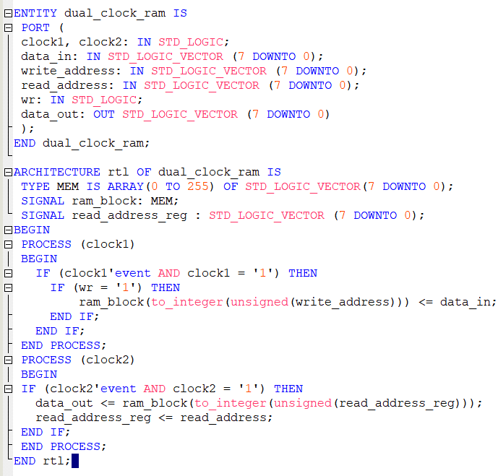
다음 page의 VHDL code를 이용하여 Async, Dual-port, Single-address RAM을 구현하라.
두개의 클럭에 두개의 address port 가 동기화되어있다. 이전과 다르게 데이터 read 와 write를 동시에 할수 있다.

Slide 11
6-2. 의미 예측 dual port, dual address, dual clock이란 어떤 의미인가?
포트도 두개 어드레스도 두개 클럭도 두개있는 구조일것이다.
한개일때보다 좋은 성능을 가질것이다.
각각의 클럭이 각각의 어드레스에 영향을 줄것이다.

Slide 12
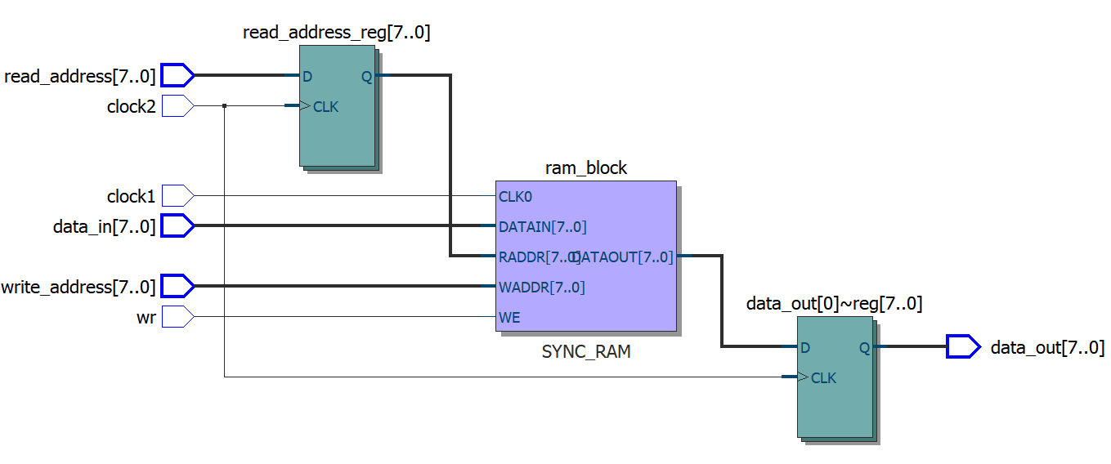
6-2 RTL Viewer
두개의 Address로 각각 다른 클럭에 귀속되어있는 모습이다. clock 1 의 rising edge에서 write 된 데이터는 그때의 write address에 저장된다. 그후 write과는 독립적으로 clock 2 의 rising edge에서 wr값이 0 일때 해당하는 address에 저장된 값이 data_ out으로 입력될것이다.

Slide 13
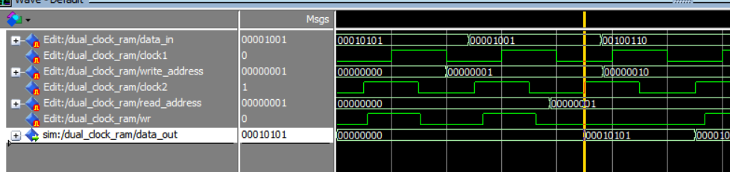
6-2 시뮬레이션
빨간 동그라미 부분에서 CLOCK 1 의 RISING EDGE 에 0번지에 00010101을 저장했다.
보라색 동그라미 부분에서는 1번지에 00001001을 저장했다.
파란 동그라미 부분에서 0번지에 저장된값이 출력될줄 알았지만 WR이 1 로 너무 빠르게 변한이유로 반영되지 않은듯하다.
노란 막대기 부분에서는 READ ADDRESS 가 1번지를 가르키고 있음으로 저장되었던 값을 출력하는 모습이다. 듀얼 클럭 듀얼 어드레스라 별개로 진행되어 효율적이고 빠르게 반응하는듯하다.

Slide 14
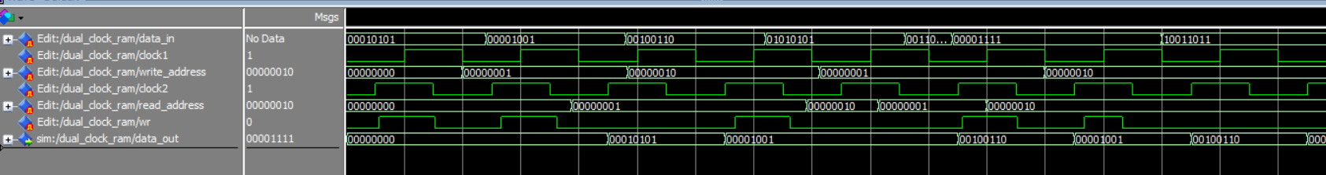
6-2 시뮬레이션
듀얼 포트, 듀얼 어드레스 , 듀얼 클럭의 의미를 생각하며 분석해보자.
* 두개의 Addess로 각각 다른 클럭에 귀속되어있는 모습이다. clock 1 의 rising edge에서 write 된 데이터는 그때의 write address에 저장된다.
* 그후 write과는 독립적으로 clock 2 의 rising edge에서 wr값이 0 일때 해당하는 address에 저장된 값이 data_ out으로 입력됨을 볼수있다.

Slide 15
Discussion
컴퓨터를 살때, 램, 롬 과같은 이야기를 많이 들었습니다. 어떤것인지 구조를 이해하면서 보니 흥미로웠습니다. 실습을 통해서 실제로 쓰이고있는 Dual port ram 에 대한 구조를 들여다 봤습니다. 비록 교수님이 주신 코드로 분석했지만, 완전히 이해하고 시뮬레이션을 해야 유효한 시뮬레이션을 얻어낼 수 있어서, RTL viwer 을 해석하는것에 많은 시간을 들였습니다.
두가지 클럭에대한 아웃풋을 분석하는 과정은 꽤나 머리아팠지만 하나하나 짚으면서 따라가니 시뮬레이션웨이브를 보는 이유를 처음으로 느꼈습니다. 쉬운것만 볼때는 왜 굳이 시뮬레이션으로 봐야하는것인지에대한 의문이 있었는데 좀 더 복잡한 구조일수록 모델심을 이용한 시뮬레이션이 정말 필요하다는 것을 깨달았습니다.

